Slide 1
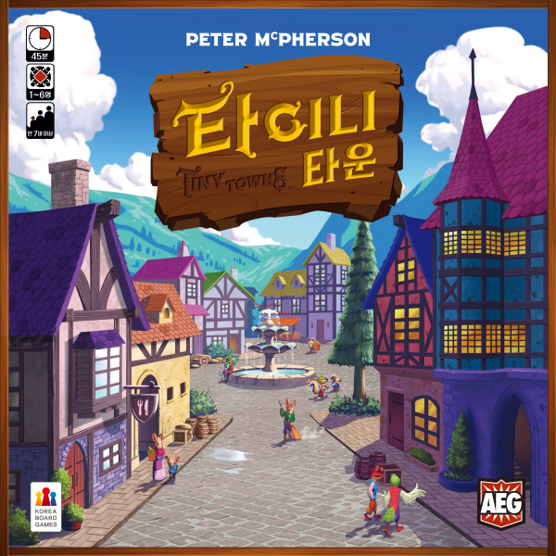

Slide 2
게임 소개
게임 전 알아보기
게임 방법
추천 게임

Slide 3

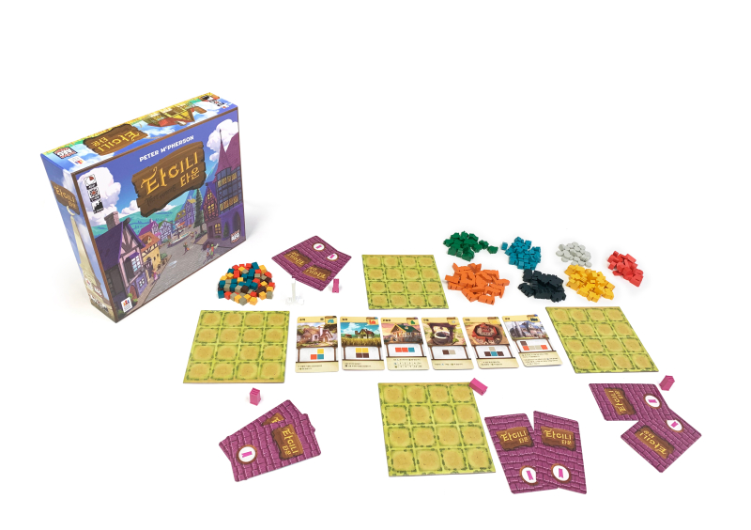
1
게임 소개
1. 한정된 땅과 자원으로 나만의 마을 만들기
2. 예쁘장한 나무 건물 조각들이 마음을 끄는
귀여운 마을 건설 게임
3. 쉽고 간단한 규칙에 누구나 도전해 볼 수 있는
다양한 전략적 가능성이 있는 게임
만 7세 이상
1-6명
45분

Slide 4
2
게임 전 알아보기
타이니 타운
어서 오세요! 어느 울창한 숲 속에 작은 동물들이 모여 살고 있었습니다. 이 동물들의 걱정거리는 포식자들을 피해 안락하게 살 수 있는 자신들만의 마을을 만드는 것이었어요.
하지만 나무로 뒤덮인 이 숲에는 마을을 건설할 만한 땅도, 자원도, 턱없이 부족했습니다. 동물들은 머리를 맞대고 해결책을 궁리했습니다.
어떻게 하면 좀 더 효율적으로 안락하고 좋은 마을을 지을 수 있을까? 결국, 각자 조그마한 부지를 똑같이 나눠 가진 후, 같은 자원으로 서로 다른 자신들만의 마을을 짓기로 했습니다.

Slide 5
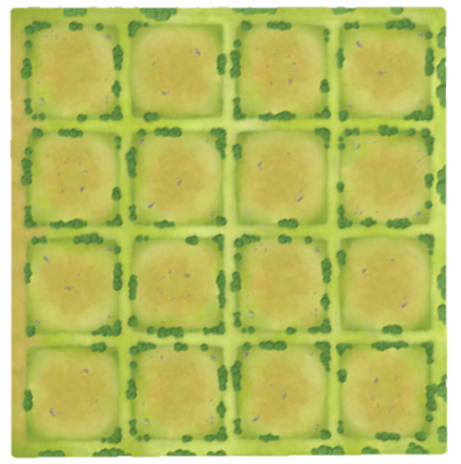

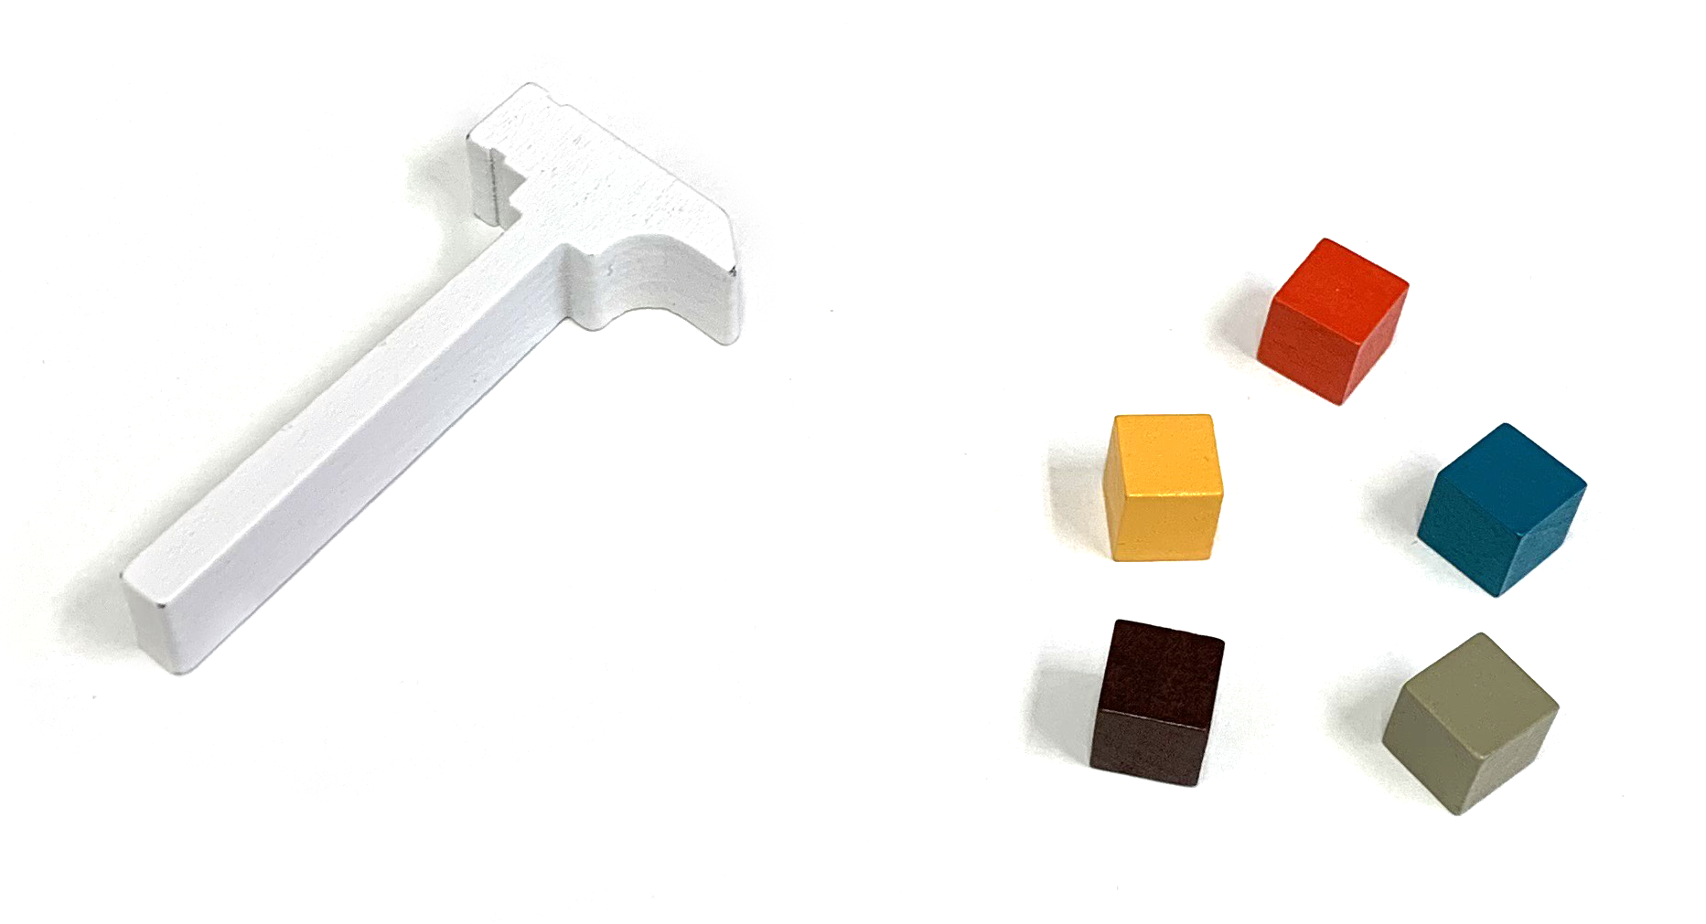
3
게임 구성물
4 × 4칸짜리 개인판 6개
기념물 토큰 6개
수석 건축가의 망치 토큰
(시작 플레이어 토큰) 1개
자원 90개
(석재, 벽돌, 목재, 유리, 밀짚)

Slide 6
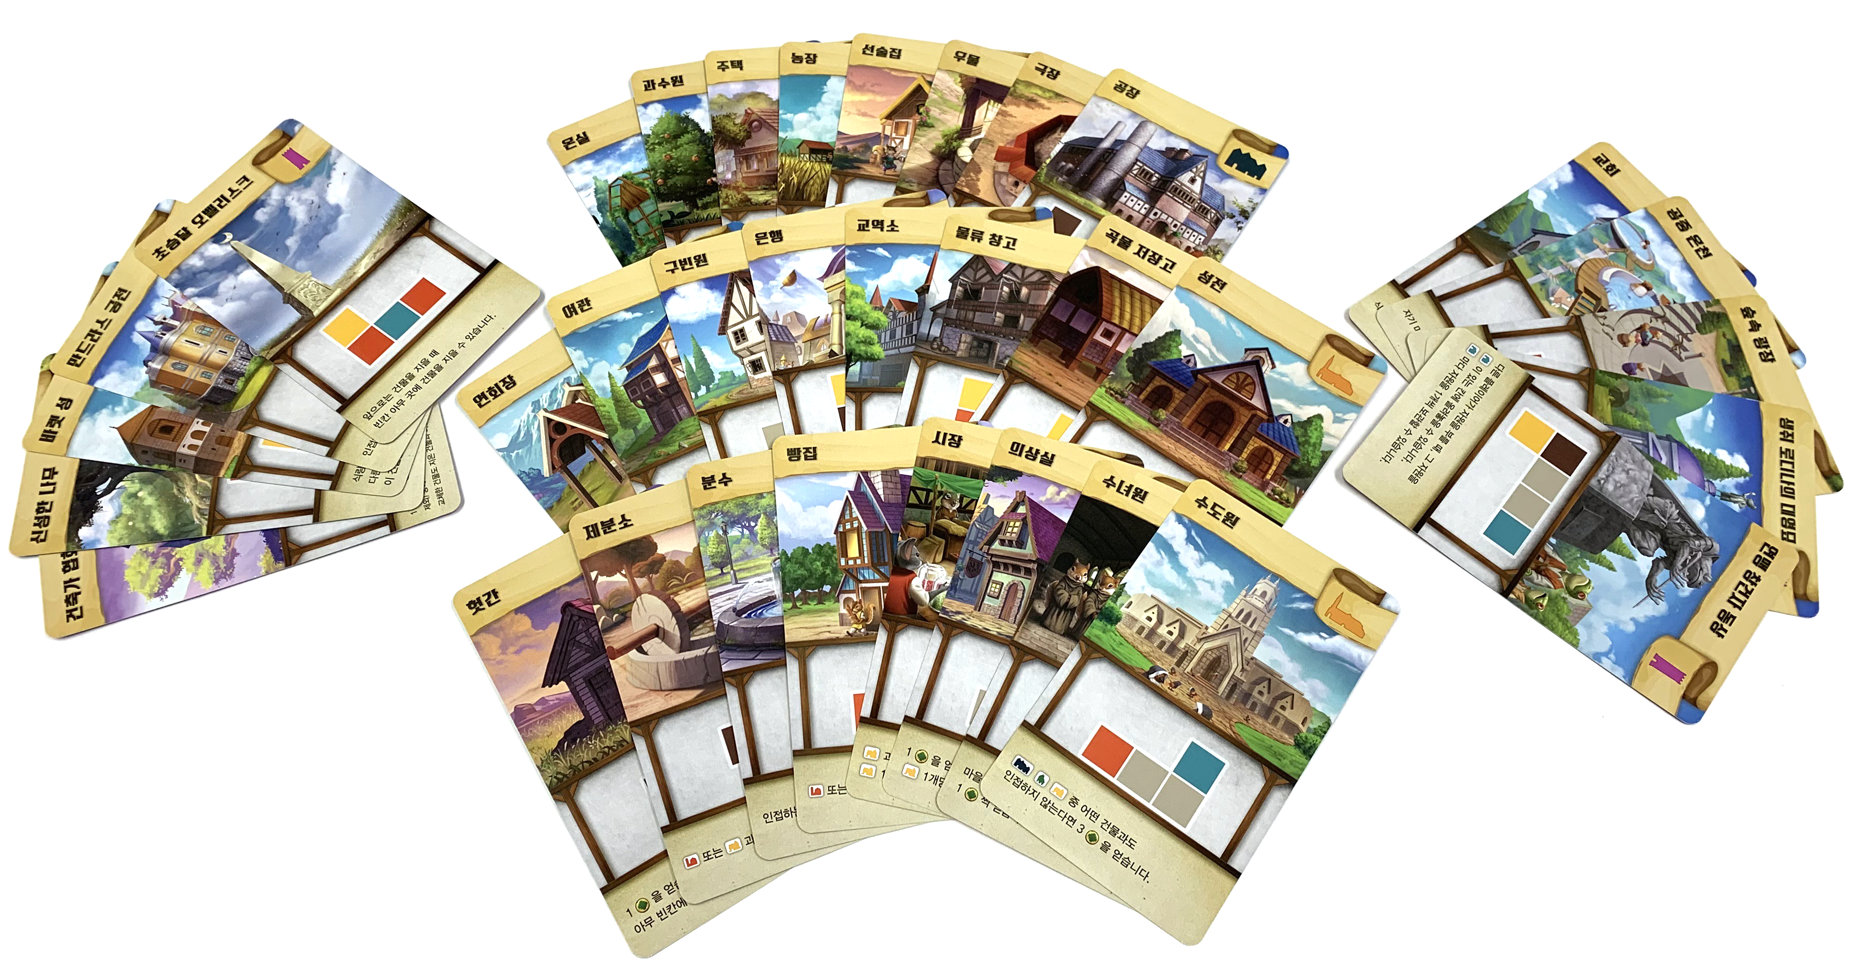
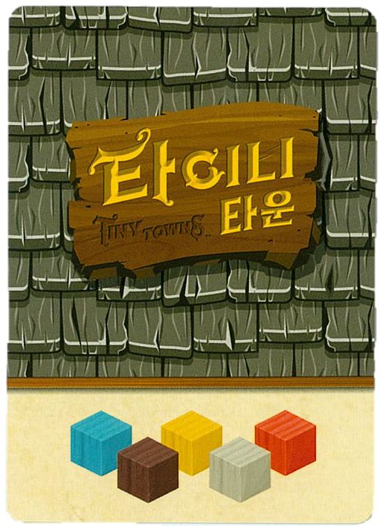
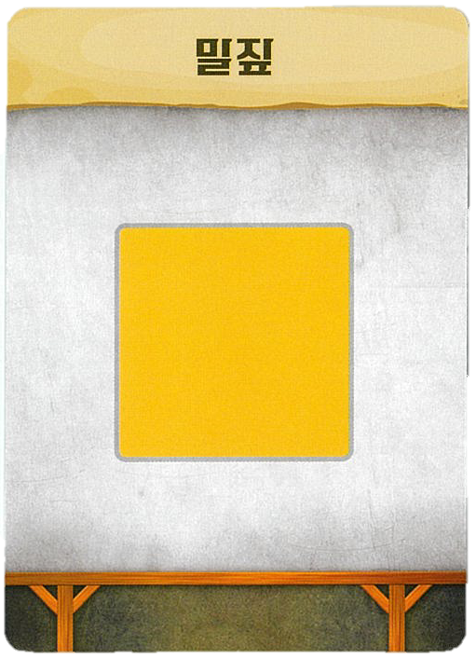
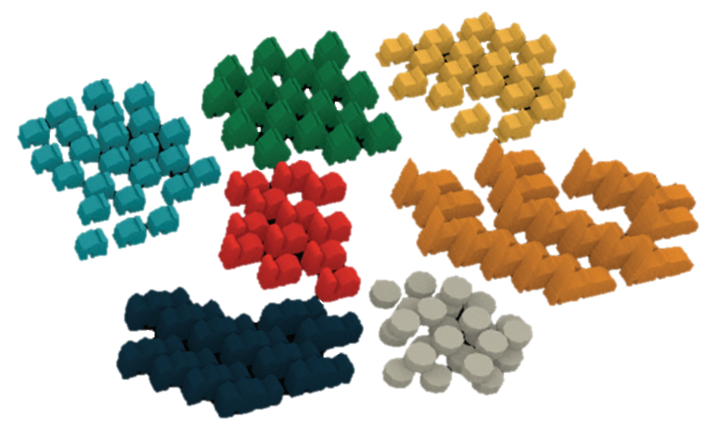
3
게임 구성물
건물 카드 25장
기념물 카드 15장
자원 카드 15장
건물 토큰 126개
(7종류)

Slide 7
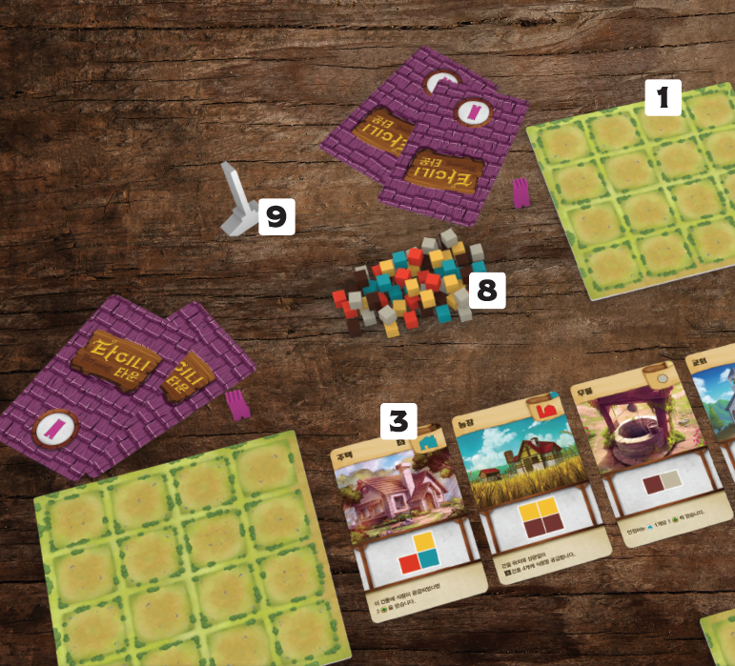
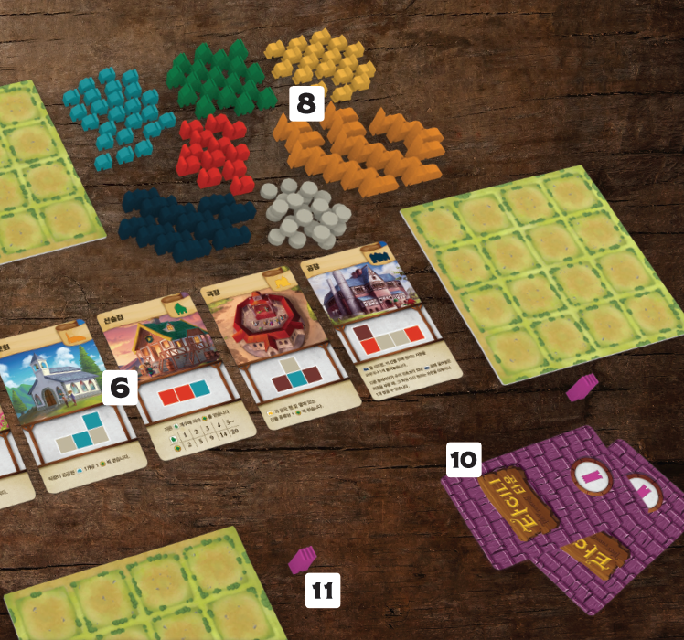

3
게임 준비
1. 개인판을 1개씩 나눔
2. 자원 카드는 변형 규칙만 사용
3. 주택 카드 를 앞면으로 둠
4. 건물 카드는 각 종류별로 섞고,
건물별로 1장씩 뽑아 앞면으로 펼침
(나머지 카드는 사용하지 않음)
6

Slide 8
3
게임 준비
5. 자원과 각종 건물 토큰을
종류별로 모아둠
(이 곳을 ‘공급처’라 부름)
8
6. 가장 최근에 무언가를 만든
사람이 수석 건축가
9
7. 각 플레이어는 기념물 카드 2장씩 나눈 후,
1장은 골라 갖고, 다른 1장은 게임에서 제거

Slide 9
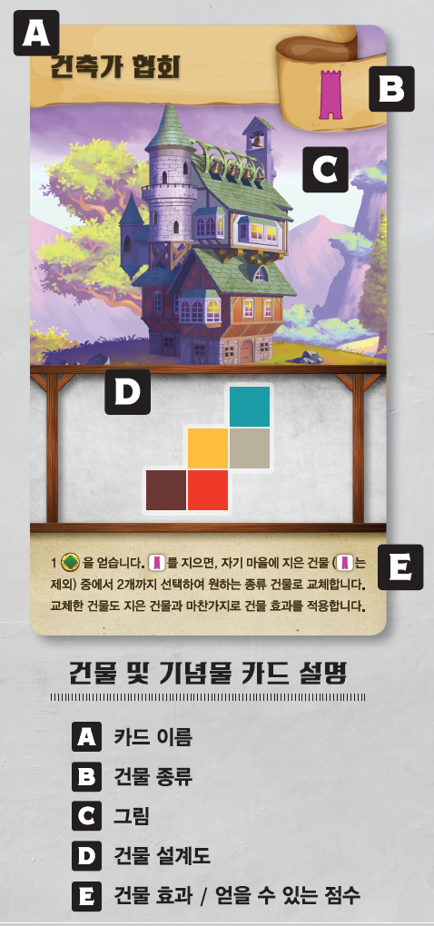
3
게임 준비
8. 각 플레이어는 기념물 토큰 1개씩 나눠 갖고
남은 기념물 토큰은 게임에서 제거
(게임이 처음일 경우, 기념물 카드와
기념물 토큰을 빼고 해도 무방)
9. 기념물은 게임 진행 시 1개만 건설 가능
10.기념물을 짓고 카드 효과가 있다면
기념물을 소유한 플레이어만 효과 적용

Slide 10
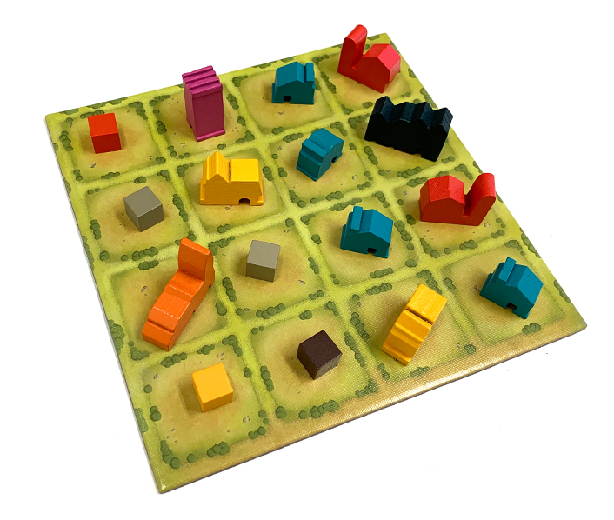

3
게임 목표
모든 플레이어의 개인판에
자원과 건물로 땅이 가득차면
게임 종료!
각 플레이어는 자기 마을의
모든 건물 를 합산하여
총점이 가장 높으면 승리!

Slide 11
3
게임 진행
1) 자원 놓기
2) 건물 짓기
3) 라운드 종료

Slide 12
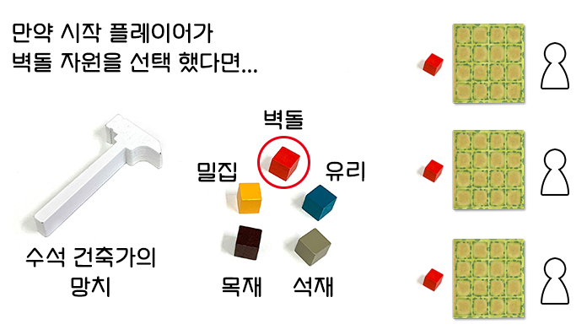
3
게임 방법
1) 자원 놓기
1. 수석 건축가는 원하는 자원을 하나 부름
(석재, 벽돌, 목재, 유리, 밀짚)
2. 모든 플레이어는 반드시 수석 건축가가 부른
자원을 1개 가져와서 빈 칸 중 한 곳에 놓음
(자원을 놓을 때는 모두 동시에 진행)

Slide 13

3
게임 방법
1) 자원 놓기
3. 자원은 한번 놓으면 절대 옮길 수 없음

Slide 14


3
게임 방법
1) 자원 놓기
3. 자원은 한번 놓으면 절대 옮길 수 없음
4. 자원은 건물을 지을 때만 제거됨
(제거한 자원은 공급처로 반납)

Slide 15

3
게임 방법
1) 자원 놓기
3. 자원은 한번 놓으면 절대 옮길 수 없음
4. 자원은 건물을 지을 때만 제거됨
(제거한 자원은 공급처로 반납)
5. 한 칸에는 자원 1개 또는 건물 1개만 배치

Slide 16
3
게임 방법
1) 자원 놓기
3. 자원은 한번 놓으면 절대 옮길 수 없음
4. 자원은 건물을 지을 때만 제거됨
(제거한 자원은 공급처로 반납)
5. 한 칸에는 자원 1개 또는 건물 1개만 배치

Slide 17

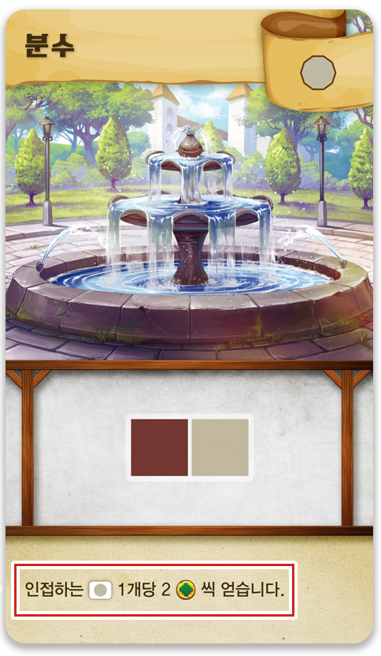

3
게임 방법
2) 건물 짓기
1. 각 플레이어는 설계도대로 알맞게
배치한 자원을 사용해 건물 짓기

Slide 18

3
게임 방법
분수 건설
2) 건물 짓기
1. 각 플레이어는 설계도대로 알맞게
배치한 자원을 사용해 건물 짓기
2. 건물 짓기는 동시에 진행, 소리 내어 알림

Slide 19
3
게임 방법
2) 건물 짓기
1. 각 플레이어는 설계도대로 알맞게
배치한 자원을 사용해 건물 짓기
2. 건물 짓기는 동시에 진행, 소리 내어 알림
3. 자원 배치를 바꾸지 않는 한 설계도의
자원 조합과 같은 모양으로 배치되야 함
(대칭과 뒤집기도 같은 모양으로 인정)

Slide 20
3
게임 방법
2) 건물 짓기
1. 각 플레이어는 설계도대로 알맞게
배치한 자원을 사용해 건물 짓기
2. 건물 짓기는 동시에 진행, 소리 내어 알림
3. 자원 배치를 바꾸지 않는 한 설계도의
자원 조합과 같은 모양으로 배치되야 함
(대칭과 뒤집기도 같은 모양으로 인정)

Slide 21
3
게임 방법
2) 건물 짓기
1. 각 플레이어는 설계도대로 알맞게
배치한 자원을 사용해 건물 짓기
2. 건물 짓기는 동시에 진행, 소리 내어 알림
3. 자원 배치를 바꾸지 않는 한 설계도의
자원 조합과 같은 모양으로 배치되야 함
(대칭과 뒤집기도 같은 모양으로 인정)

Slide 22
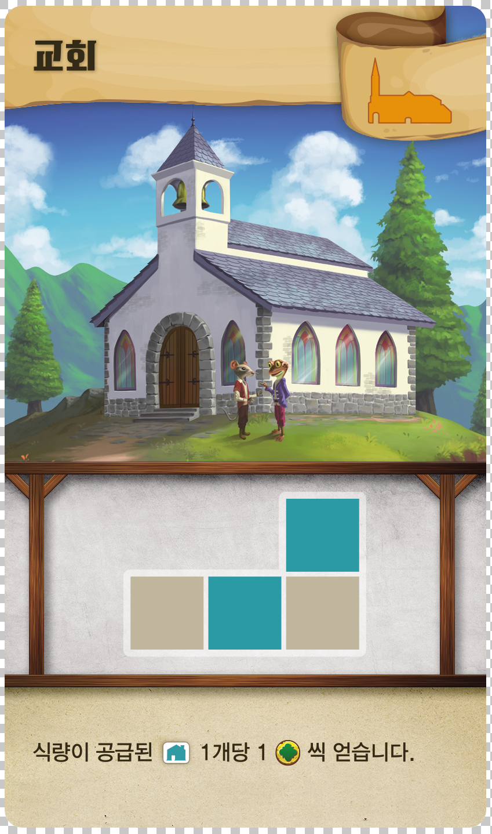
3
게임 방법
2) 건물 짓기
1. 각 플레이어는 설계도대로 알맞게
배치한 자원을 사용해 건물 짓기
2. 건물 짓기는 동시에 진행, 소리 내어 알림
3. 자원 배치를 바꾸지 않는 한 설계도의
자원 조합과 같은 모양으로 배치되야 함
(대칭과 뒤집기도 같은 모양으로 인정)

Slide 23
3
게임 방법
2) 건물 짓기
4. 설계도대로 자원을 배치 했는지 확인 후,
배치한 자원을 게임판에서 공급처로 이동

Slide 24

3
게임 방법
2) 건물 짓기
4. 설계도대로 자원을 배치 했는지 확인 후,
배치한 자원을 게임판에서 공급처로 이동
5. 설계도에 해당하는 건물 토큰을 가져옴

Slide 25
3
게임 방법
2) 건물 짓기
4. 설계도대로 자원을 배치 했는지 확인 후,
배치한 자원을 게임판에서 공급처로 이동
5. 설계도에 해당하는 건물 토큰을 가져옴
6. 제거한 자원들이 있던 자리 중 한 칸에
건물 토큰 배치

Slide 26
3
게임 방법
2) 건물 짓기
7. 자원을 모은 후 한 차례에 한꺼번에 건물을
여러 개 지어도 됨
8. 다른 건물과 자원을 중복하여 건설 불가

Slide 27
3
게임 방법
2) 건물 짓기
7. 자원을 모은 후 한 차례에 한꺼번에 건물을
여러 개 지어도 됨
8. 다른 건물과 자원을 중복하여 건설 불가

Slide 28
3
게임 방법
2) 건물 짓기
7. 자원을 모은 후 한 차례에 한꺼번에 건물을
여러 개 지어도 됨
8. 다른 건물과 자원을 중복하여 건설 불가
9. 한번 지은 건물은 다른 칸으로 이동 불가

Slide 29
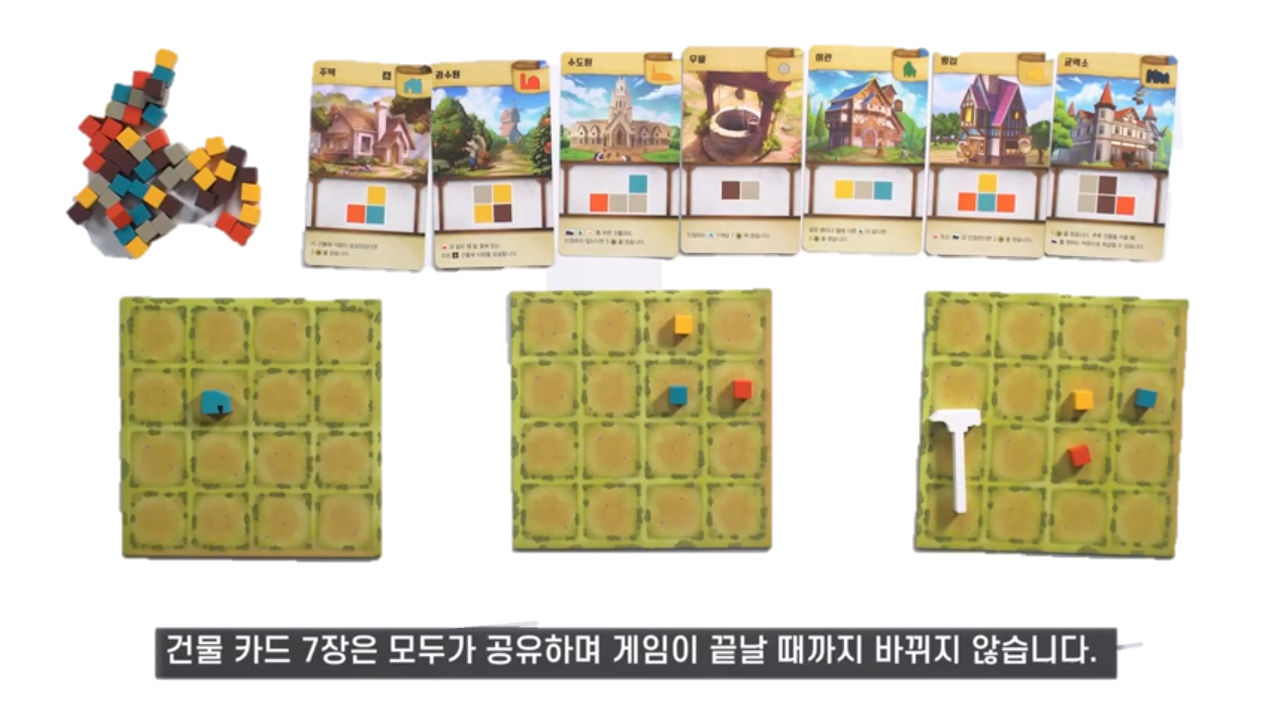
3
게임 방법
2) 건물 짓기
7. 자원을 모은 후 한 차례에 한꺼번에 건물을
여러 개 지어도 됨
8. 다른 건물과 자원을 중복하여 건설 불가
9. 한번 지은 건물은 다른 칸으로 이동 불가
10. 공개된 7장의 건물 카드는 모두가 공유하며
사라지거나 바뀌지 않음

Slide 30
3
게임 방법
3) 라운드 종료
1. 모든 플레이어가 자원을 놓은 후
건물 짓기까지 끝나면, 다음 라운드 시작
2. 수석 건축가의 망치 토큰을 가진
플레이어는 그 토큰을 자기 왼쪽
플레이어에게 넘김

Slide 31





3
게임 방법
마을 완성!
마을 완성하기
1. 개인판의 모든 칸마다 자원 또는 건물 토큰이
놓여 있어 더 이상 건물을 지을 수 없거나
짓기를 포기한다면 마을 완성

Slide 32
3
게임 방법
마을 완성하기
1. 개인판의 모든 칸마다 자원 또는 건물 토큰이
놓여 있어 더 이상 건물을 지을 수 없거나
짓기를 포기한다면 마을 완성
2. 마을을 완성한 플레이어는 수석 건축가가
되어 자원을 부를 수 없음

Slide 33

3
게임 방법
마을 완성하기
1. 개인판의 모든 칸마다 자원 또는 건물 토큰이
놓여 있어 더 이상 건물을 지을 수 없거나
짓기를 포기한다면 마을 완성
2. 마을을 완성한 플레이어는 수석 건축가가
되어 자원을 부를 수 없음
3. 혼자 남은 플레이어는 원하는 자원을 계속 부를 수 있음

Slide 34
3
게임 종료
1. 마을 완성 시 게임판에 남은 자원을 모두 제거
(물류 창고의 자원은 예외)

Slide 35
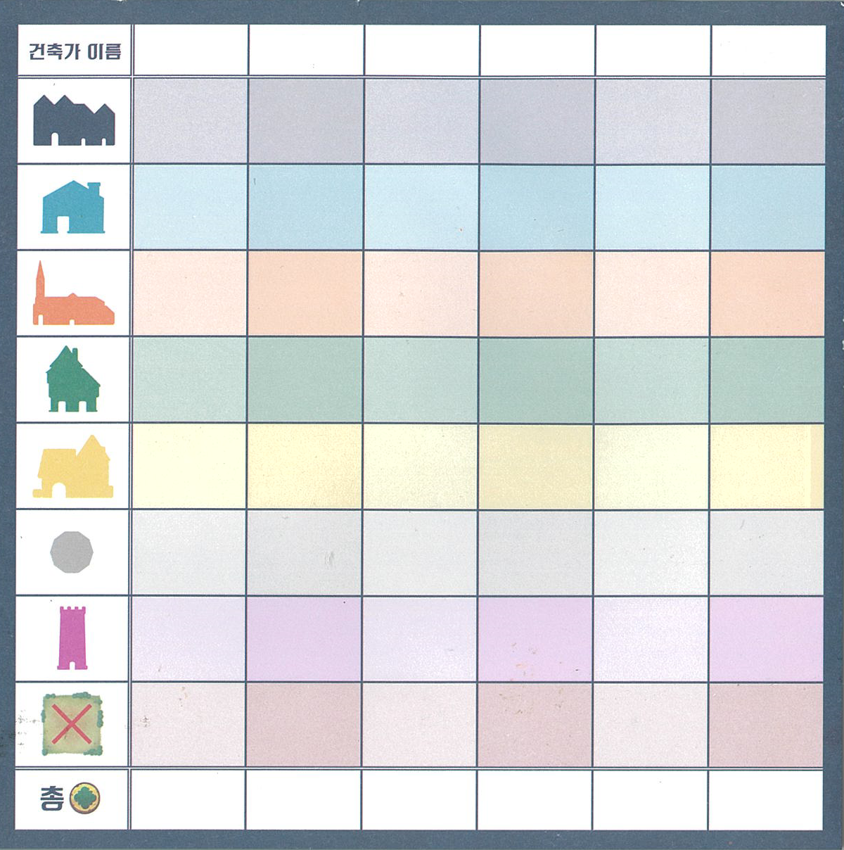
3
게임 종료
1. 마을 완성 시 게임판에 남은 자원을 모두 제거
(물류 창고의 자원은 예외)
2. 각 플레이어는 자기 마을의 모든 건물 를
합산 후, 빈칸 하나 당 -1 을 반영하여 계산

Slide 36
3
게임 종료
1. 마을 완성 시 게임판에 남은 자원을 모두 제거
(물류 창고의 자원은 예외)
2. 각 플레이어는 자기 마을의 모든 건물 를
합산 후, 빈칸 하나 당 -1 을 반영하여 계산
3. 가 가장 높은 플레이어 승리!
4. 동점인 경우 1)수석 건축가 기회가 적고,
2)빈칸이 가장 적고, 3)주택이 많은 순으로 승리
A | B | C
0 | 0 | 0
3 | 12 | 12
0 | 8 | 8
2 | 2 | 2
0 | 0 | 0
1 | 7 | 5
3 | 0 | 2
-10 | -4 | 0
-1 | 25 | 29

Slide 37
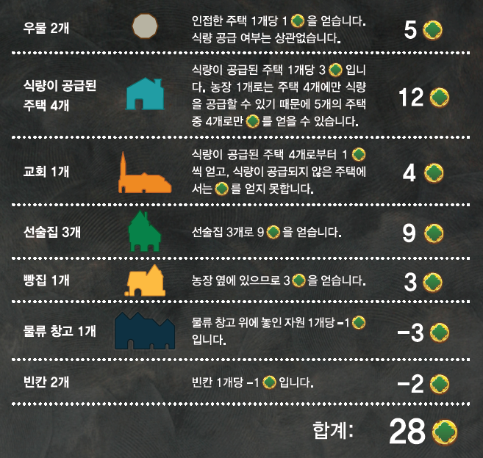
3
게임 종료
점수 예시

Slide 38

3
게임 참고
1. 자원과 건물 토큰 수에 제한 없음 (부족 시 다른 물건으로 사용)
2. 게임 종료 후, 식량 공급받지 못한 주택도 개인판에 남김
(우물 같은 건물로 식량 공급받지 못한 주택에 를 얻을 수 있음)
3. ‘인접’은 상하좌우에만 해당(대각선에 배치된 건물은 인접하지 않음)
4. 은 다른 건물과 연계하여 를 얻음 ( 단독으로 불가)
5. 기호가 있는 건물(주택 , 바렛 성 )은 반드시 을 통해 식량 공급
(예 : 식량 공급받은 주택은 3 , 공급받지 못한 주택은 0 )

Slide 39
3
변형 규칙
1) 동굴 규칙 : 여유로운 게임 규칙
1. 게임 중 언제든지 두 번까지 다른
플레이어가 부른 자원을 개인판에
두지 않고 개인판 옆에 둘 수 있음
2. 옆에 둔 자원은 게임 종료 시 점수에
어떤 영향도 없음

Slide 40
3
변형 규칙
2) 마을 회관 변형 규칙 : 자원 카드 사용
1. 자원 카드 15장을 섞어 더미를 만들고
위에서 5장을 보지 않고 버림
2. 플레이어 중 한 사람이 시장이 되어서
라운드 시작 시 자원 카드 한 장을 펼침
3. 펼친 카드에 표시된 자원을 각자 마을에 둠

Slide 41
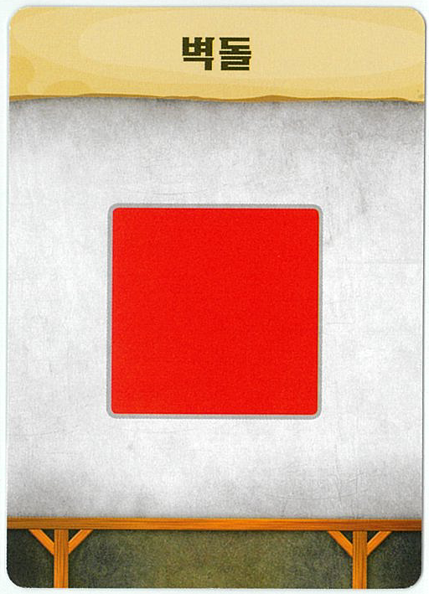
3
변형 규칙
2) 마을 회관 변형 규칙 : 자원 카드 사용
4. 다음 라운드 시작 시 자원 카드 한 장을 펼침
(이전 라운드에 펼친 자원 카드는 버림)

Slide 42
3
변형 규칙
2) 마을 회관 변형 규칙 : 자원 카드 사용
4. 다음 라운드 시작 시 자원 카드 한 장을 펼침
(이전 라운드에 펼친 자원 카드는 버림)
5. 세 번째 라운드에는 자원카드를 뽑지 않고
각자 원하는 자원을 1개 골라서 가져 감

Slide 43
3
변형 규칙
2) 마을 회관 변형 규칙 : 자원 카드 사용
4. 다음 라운드 시작 시 자원 카드 한 장을 펼침
(이전 라운드에 펼친 자원 카드는 버림)
5. 세 번째 라운드에는 자원카드를 뽑지 않고
각자 원하는 자원을 1개 골라서 가져 감
6. 이 후 라운드부터 이 순서를 반복해서 진행 :
첫 번째/두 번째 자원 카드, 세 번째 원하는 자원 선택

Slide 44
3
변형 규칙
2) 마을 회관 변형 규칙 : 자원 카드 사용
7. 자원 카드 더미가 떨어지면 버린 카드를
섞어 새로운 카드 더미를 만들고,
맨 위 자원 카드 5장을 버림

Slide 45
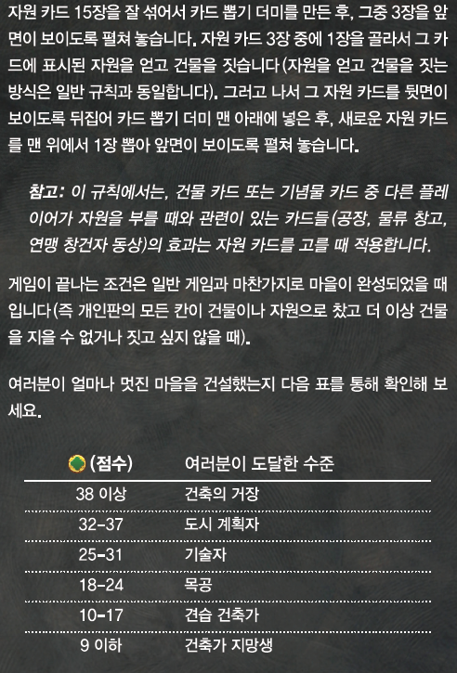
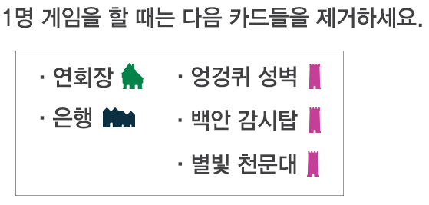
3
변형 규칙
3) 1인 게임 변형 규칙

Slide 46
3
게임 요약
게임 준비 : 개인판, 건물 카드, (기념물 카드/토큰, 자원 카드)
1) 자원 놓기 : 원하는 자원 1개 부르기
2) 건물 짓기 : 설계도대로 자원 사용해 원하는 만큼 건물 짓기
3) 라운드 종료 : 망치 토큰 왼쪽 플레이어에게 전달
마을 완성 : 개인판에 빈 공간이 없거나 건물 짓기를 포기함
게임 종료 : 점수가 가장 높은 플레이어 승리

Slide 48

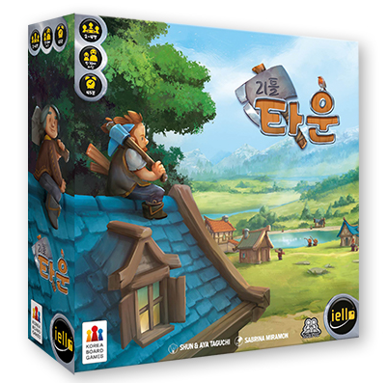
4
추천 게임 – 비슷한 룰의 다른 게임
요정을 유인하는 타일 놓기 게임
귀염뽀짝 신개념 마을 건설 게임
도톰한 기본 타일, 알록달록 진저브레드 토큰, 동화 속 주인공을 만나는 게임
간단명료한 규칙, 아기자기한 목재 구성물, 화려한 연속 콤보가 특징

